Slide 1




Gezonde relaties & seksualiteit in het basisonderwijs

Slide 2

Welkom
Naam leraar/trainer
Ouderavond | Welkom | 2024

Slide 3
Inhoud
Veiligheid.
Waarom relationele & seksuele vorming op school?
Relationele en seksuele ontwikkeling.
Wat gaat de school doen?
Vraag & antwoord.
Ouderavond | Inhoud | 2024

Slide 4
Veiligheid
Veilige sfeer creëren:
Vertrouwelijkheid, openheid en grenzen.
Afspraken:
Lachen mag best, maar we lachen elkaar niet uit.
Je mag ‘passen’ als je een vraag niet wilt beantwoorden of als je niet mee wilt doen aan een oefening of een gesprek.
Heb respect voor elkaars mening, ook als je het niet eens bent met de ander.
Je mag dingen over jezelf of thuis vertellen, maar je kunt ook dingen voor jezelf houden. We spreken af dat alle persoonlijke informatie die hier gedeeld wordt binnen deze zaal blijft.
Ouderavond | Veiligheid | 2024

Slide 5
Wat is relationele & seksuele vorming?
Meer dan seksuele voorlichting:
Kennis, attitude én vaardigheden!
Incl. zelfbeeld, weerbaarheid, vriendschap, liefde, relaties, seksuele diversiteit en omgangsregels.
Met als doel dat kinderen…
zich ontwikkelen tot mensen die respect hebben voor zichzelf en anderen.
zich bewust zijn van eigen en andermans gevoelens, wensen, opvattingen en mogelijkheden.
verantwoorde keuzes kunnen maken op het gebied van relaties en seksualiteit.
hun wensen en grenzen kunnen aangeven en die van anderen kunnen respecteren.
Ouderavond | Wat is relationele en seksuele vorming | 2024

Slide 6
Waarom al in het basisonderwijs?
Seksuele ontwikkeling begint vanaf geboorte.
Kinderen zijn nieuwsgierig naar seksualiteit en hebben vragen.
Behoefte aan kaders, regels, informatie en steun.
Normaliseren van praten over seksualiteit.
Stimuleren van normen en waarden.
Nuanceren boodschappen uit de media.
Voorkomen van problemen (nu en later) zoals seksuele grensoverschrijding en onbedoelde zwangerschap.
Respectvol over (relationele/seksuele) normen kunnen praten zorgt voor sociale veiligheid op school.
Ouderavond | Waarom al in het basisonderwijs? | 2024

Slide 7
Een taak van ouders én school
Sinds 1 december 2012 vastgelegd in kerndoelen.
Toevoeging kerndoel 38:
“De leerlingen leren hoofdzaken over geestelijke stromingen die in de Nederlandse multiculturele samenleving een belangrijke rol spelen, en ze leren respectvol om te gaan met seksualiteit en met diversiteit binnen de samenleving, waaronder seksuele diversiteit.”
Ouderavond | Een taak van ouders én school | 2024

Slide 8

Relationele en seksuele ontwikkeling
Ouderavond | relationele en seksuele ontwikkeling | 2024

Slide 9
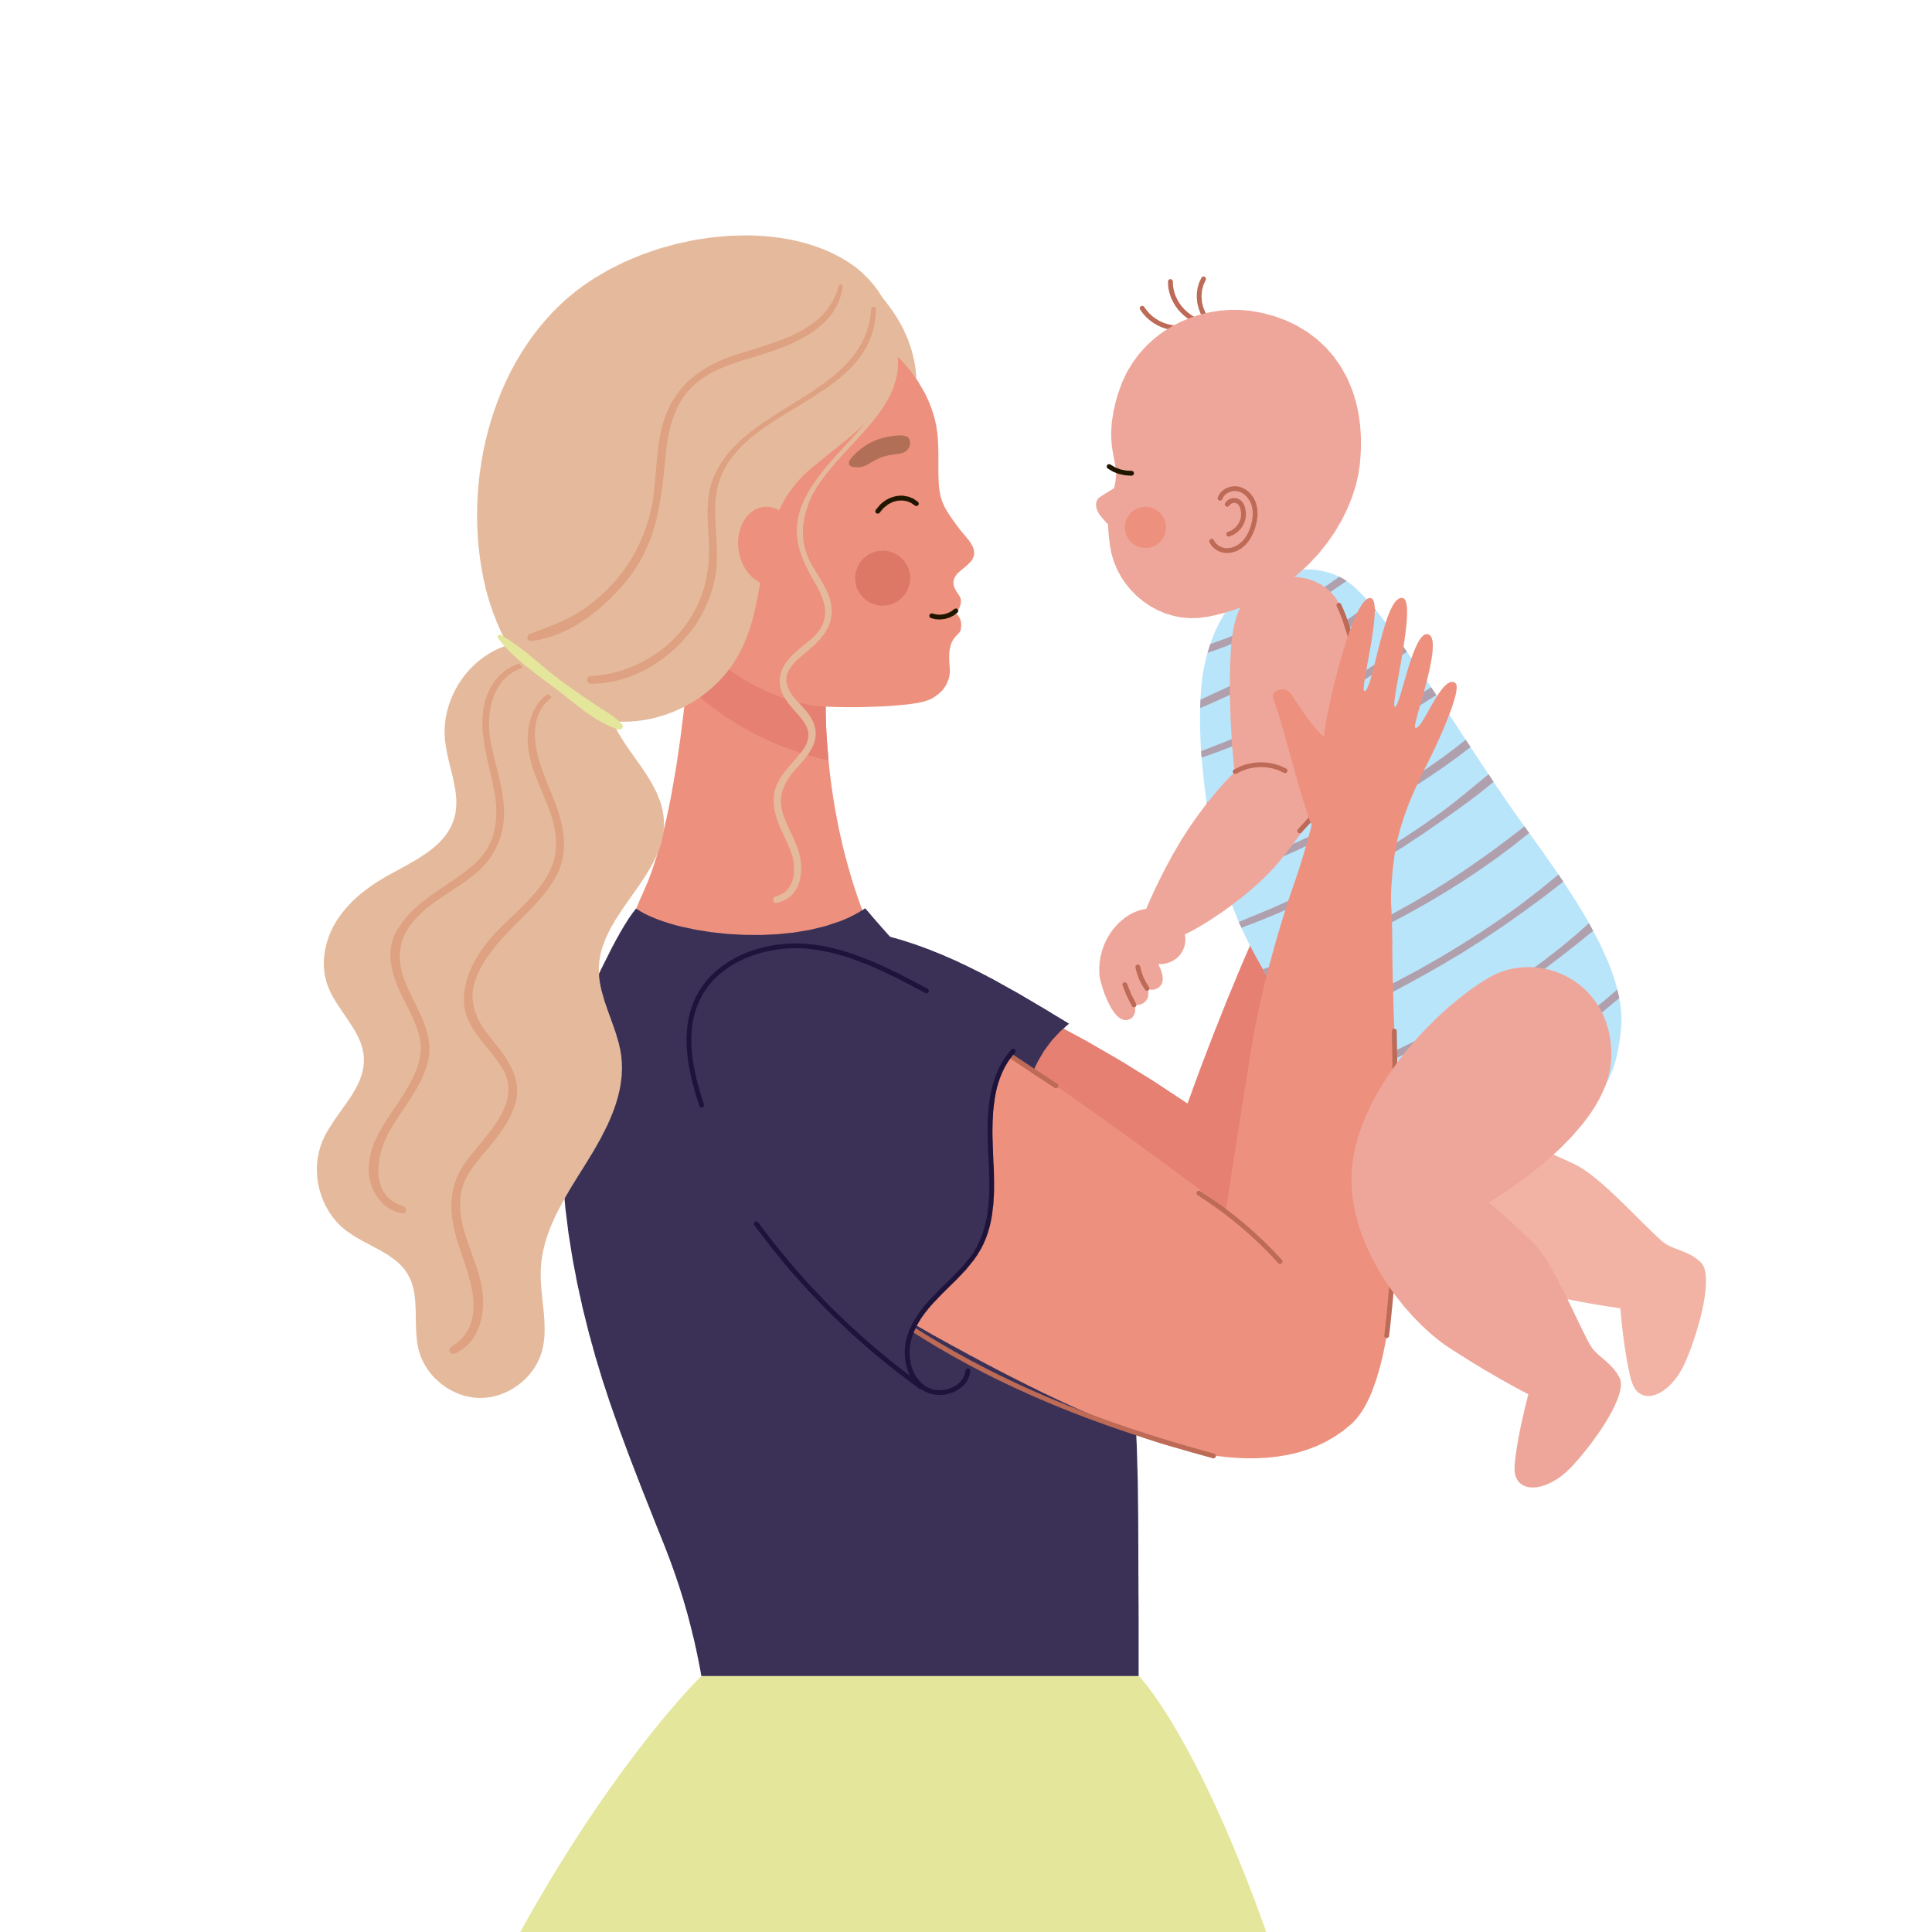
Baby’s 0-1 jaar
Ontdekken de wereld door hun zintuigen.
Eigen lichaam ontdekken door kijken en voelen.
Toevallig aanraken van de geslachtsdelen.
Houden van knuffelen dat geeft ze een veilig gevoel.
Ouderavond | Baby’s 0-1 jaar | 2024

Slide 10
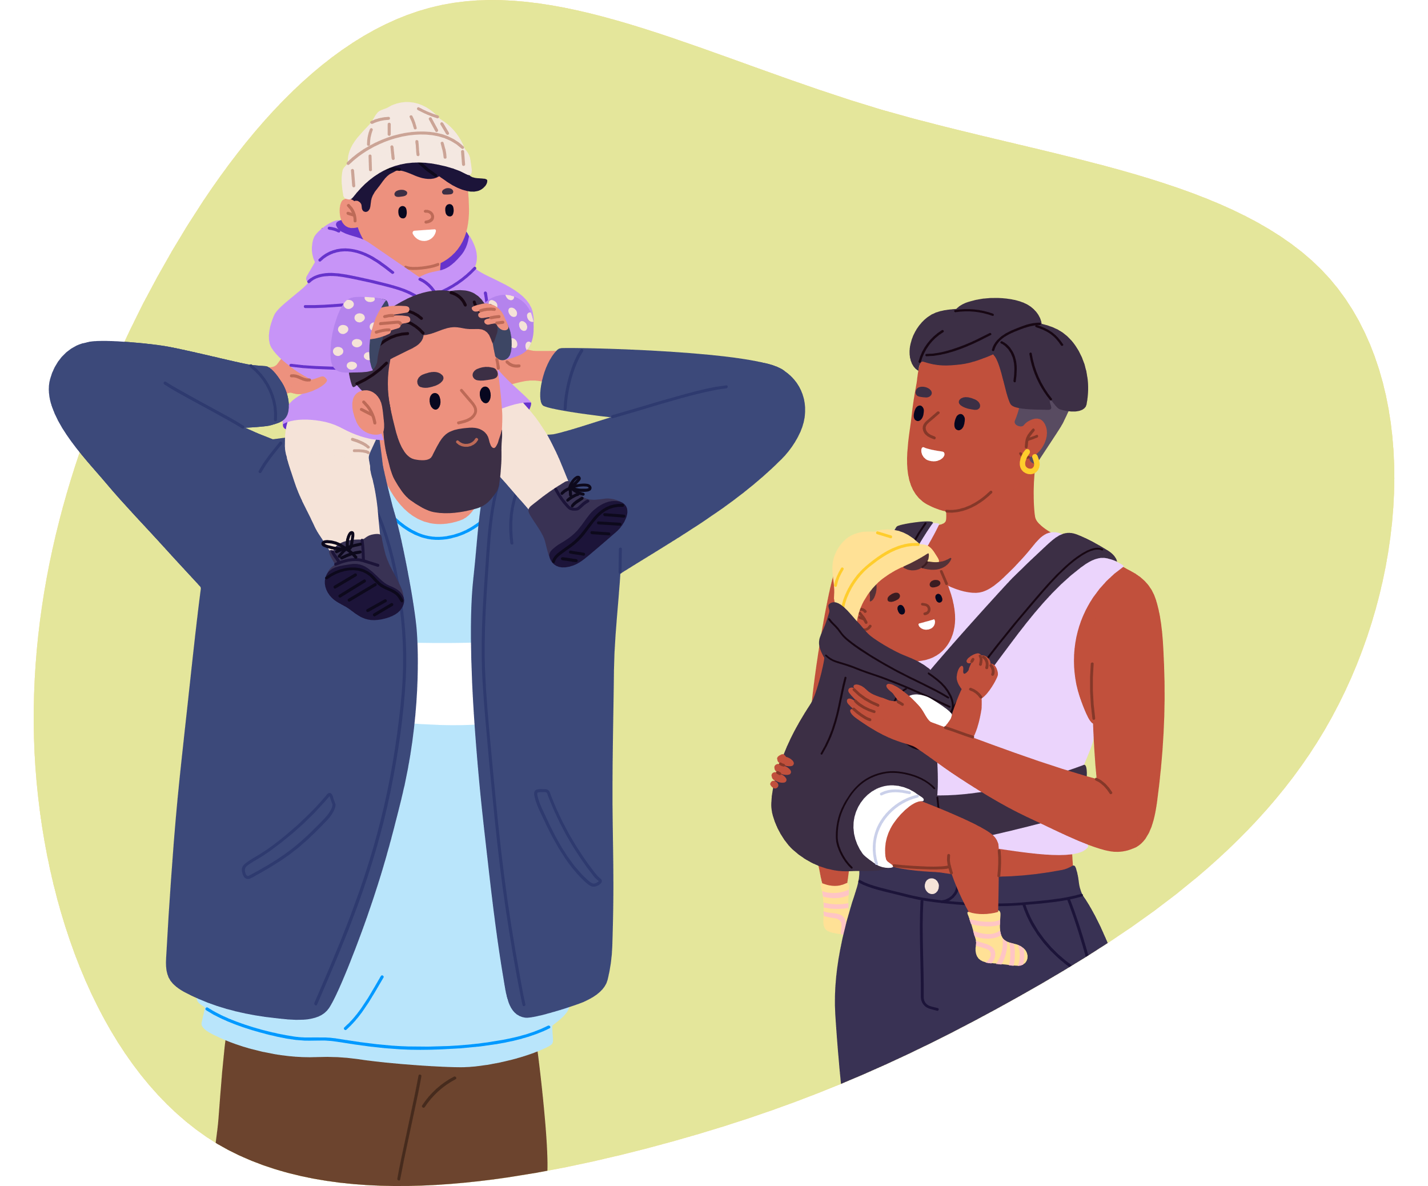
Peuters 2-3 jaar
Leren dat ze een meisje of jongetje zijn.
Zijn nieuwsgierig naar eigen lichaam en eigen geslachtsdeel.
Raken het bewust en soms vaak aan.
Zijn nieuwsgierig naar het verschil tussen meisjes en jongetjes.
Kijken naar het geslachtsdeel van anderen en willen het soms ook aanraken.
Ouderavond | Peuters 2-3 jaar | 2024

Slide 11
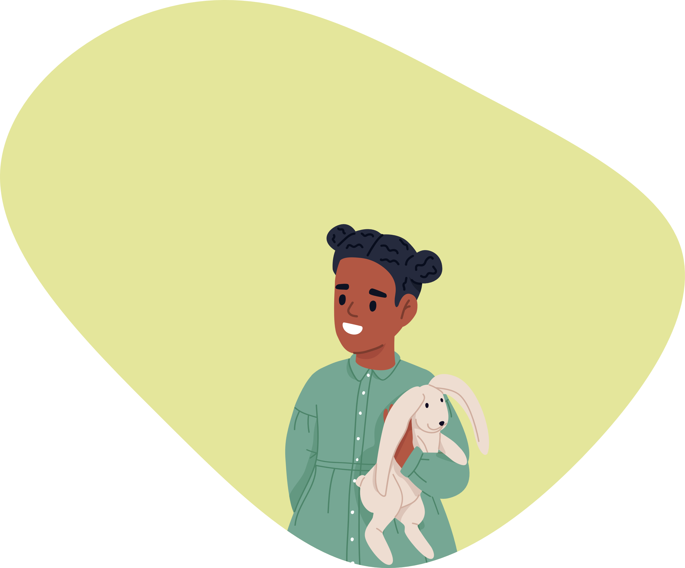
Kleuters 4-6 jaar
Leren regels.
Ontdekken elkaars lichaam door spelletjes, als doktertje spelen.
Zijn nieuwsgierig naar de voortplanting.
Ontwikkelen rolpatronen.
Vriendschappen.
Ouderavond | Kleuters 4-6 jaar | 2024

Slide 12

Kinderen 7 - 9 jaar
Stellen minder vragen over seks.
Vertonen ontdekgedrag, buiten zicht van volwassenen.
Gaan zich schamen voor hun blote lichaam.
Meer spelen in aparte meiden- en jongensgroepen.
Fantaseren over verliefdheid, verkering.
Eerste verliefdheid.
Ouderavond | Kinderen 7-9 jaar | 2024

Slide 13
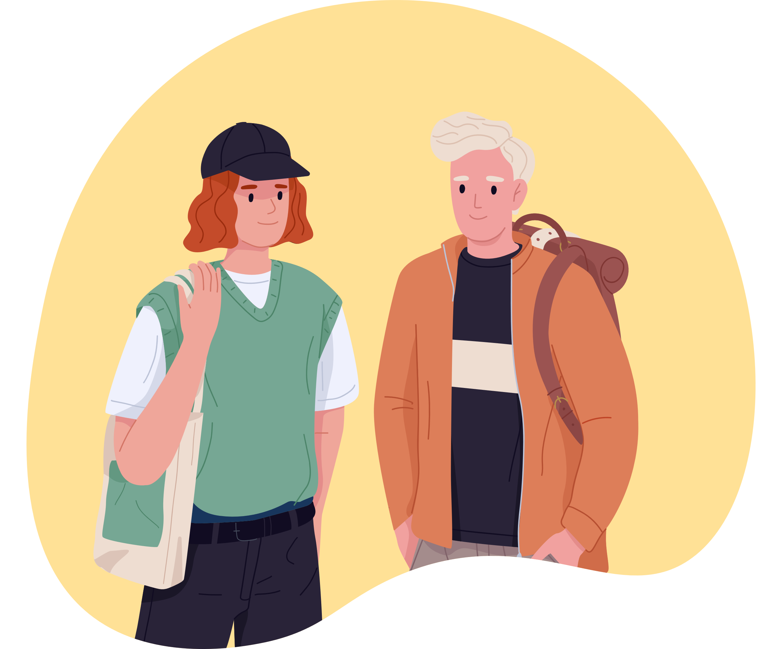
Pubers 10 – 12 jaar (1)
Lichamelijke veranderingen
Meiden krijgen (gemiddeld): Jongens krijgen (gemiddeld):
10 jr. > borsten 12 jr. > groei geslachtsdelen
11-12 jr. > geslachtshaar 13 jr. > geslachtshaar en baardgroei
12-13 jr. > bredere heupen 13 - 14 jr. > lagere stem
13 jr. > eerste menstruatie 14 jr. > eerste ejaculatie
Ouderavond | Pubers 10 – 12 jaar (1) | 2024

Slide 14
Pubers 10 – 12 jaar (2)
Onzeker over deze veranderingen.
Groep wordt belangrijker.
Interesse in de volwassen seksualiteit.
Eerste verkering.
Beginnende zelfbevrediging.
Ouderavond | Pubers 10 – 12 jaar (2) | 2024

Slide 15
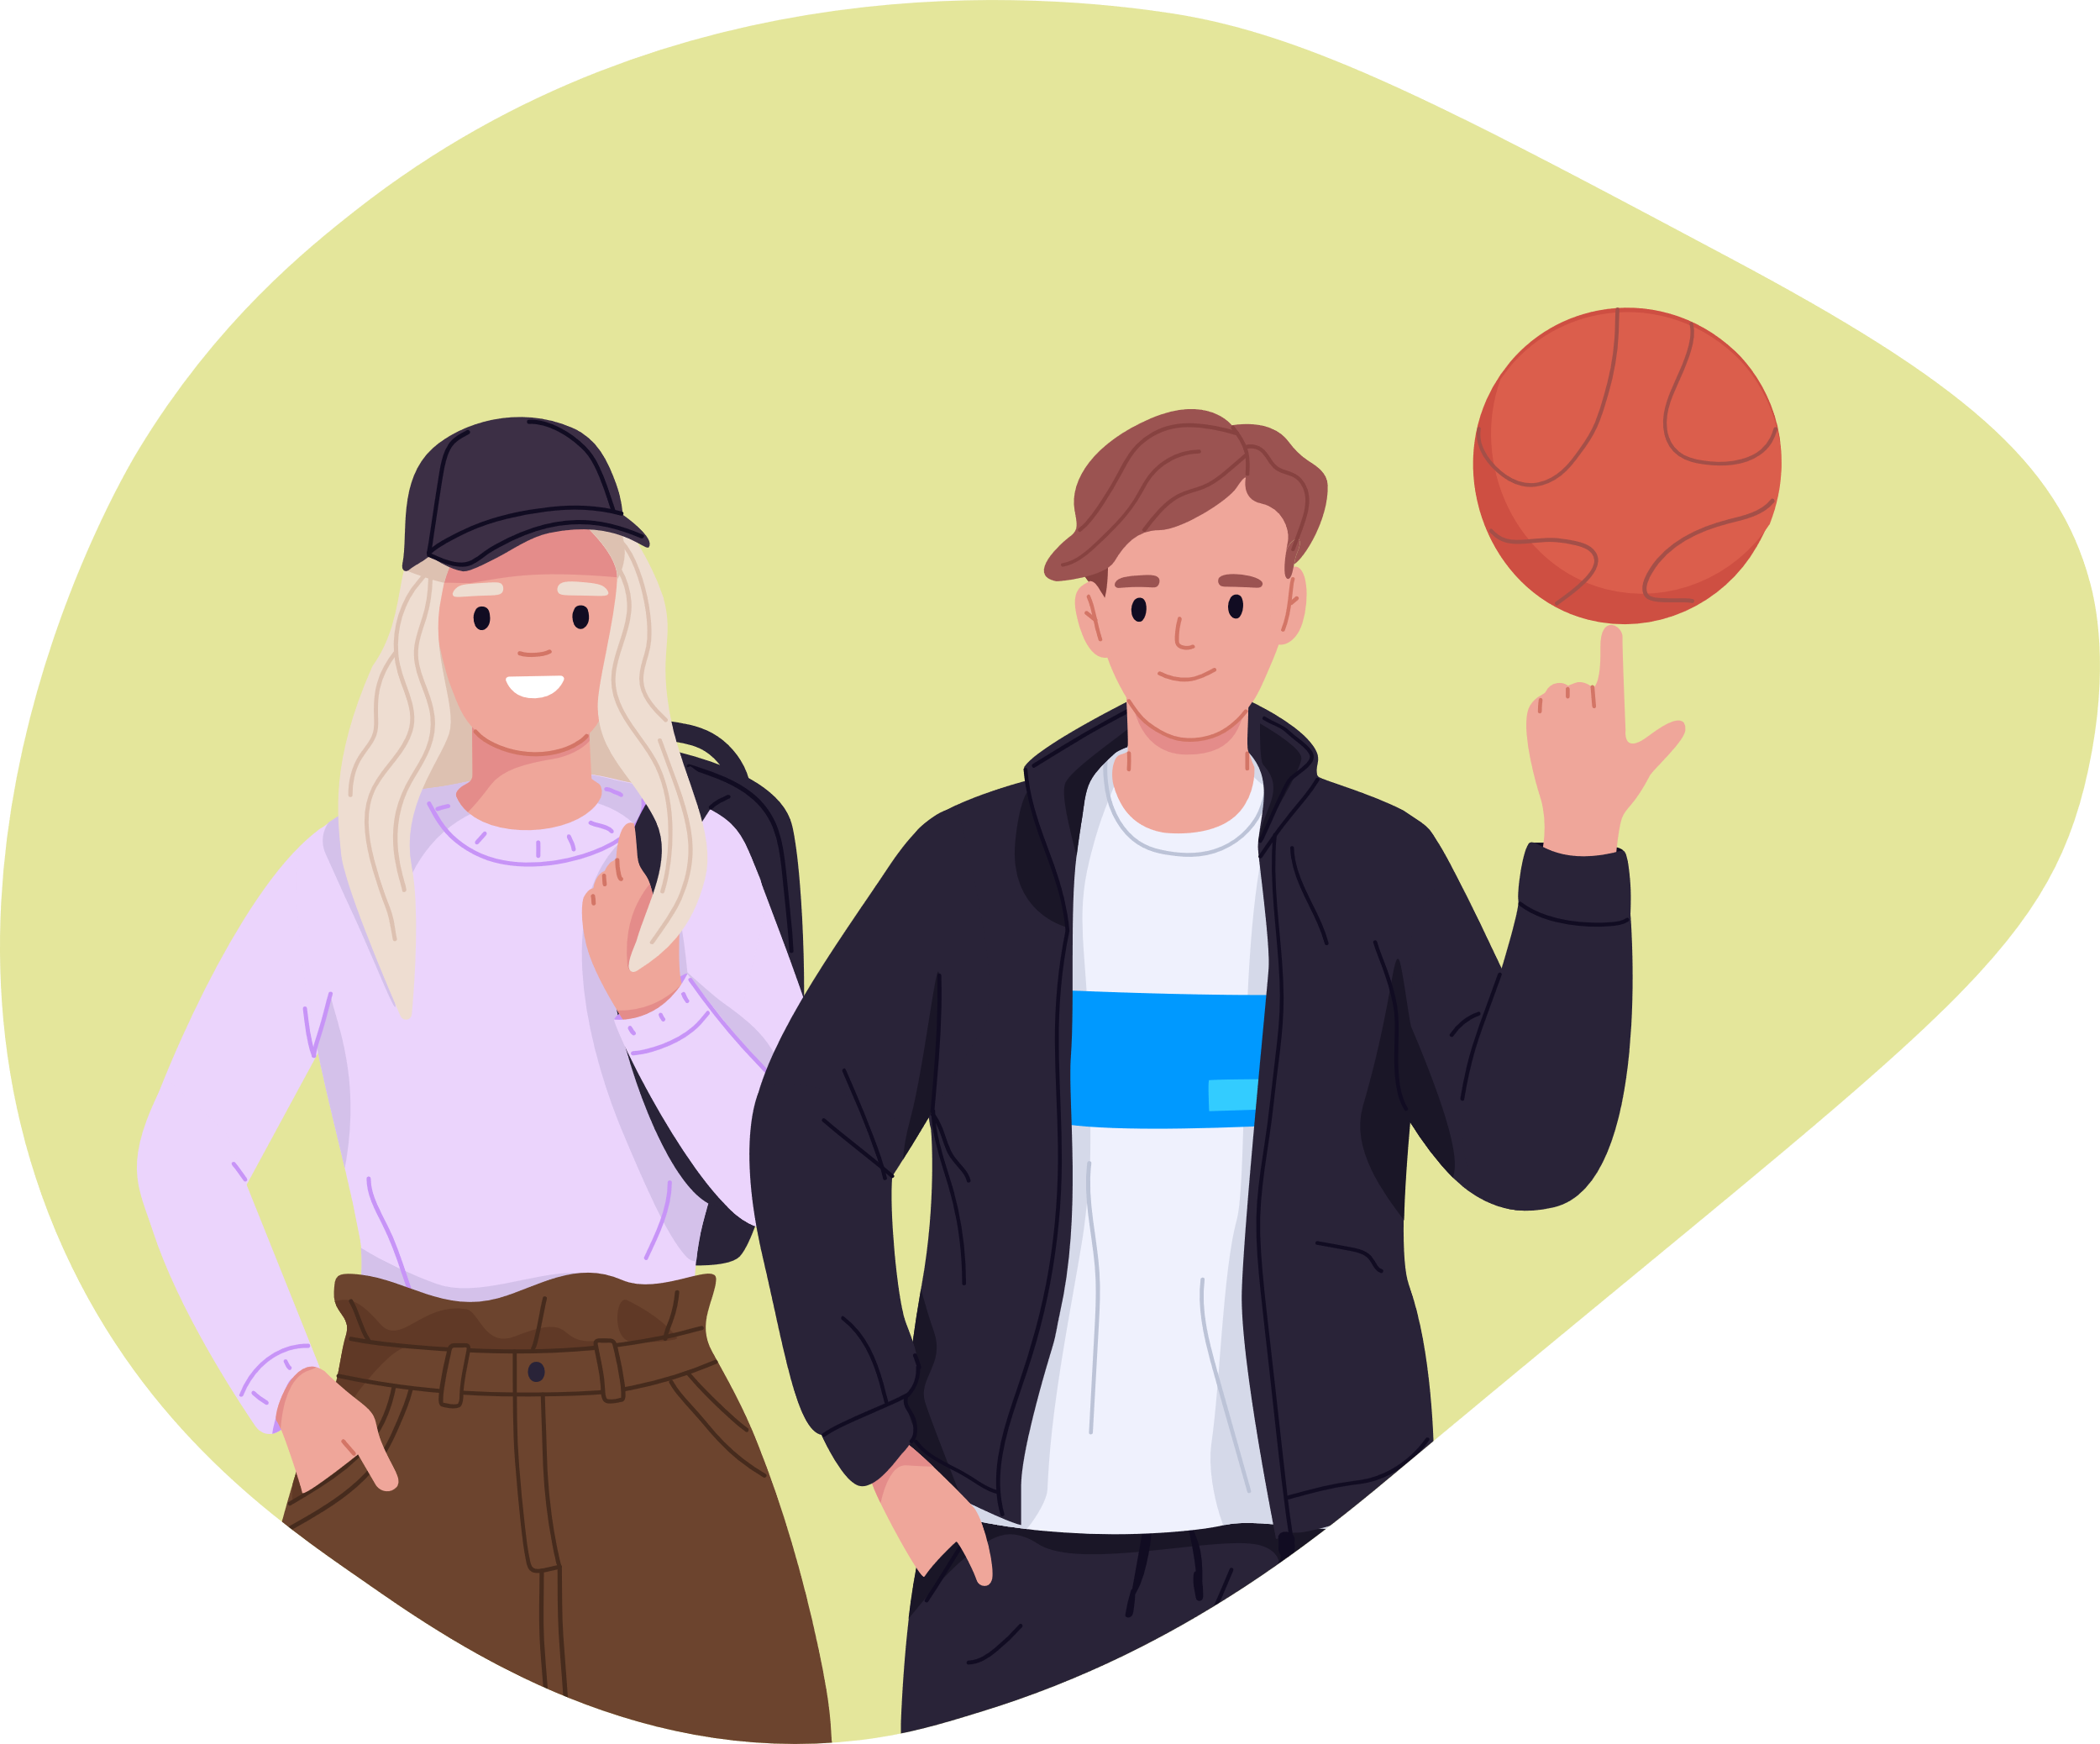
Pubers 12 – 15 jaar
Seksueel zelfbeeld.
Onzeker over het lijf en hun aantrekkelijkheid.
Seksuele oriëntatie.
Flirten, zoenen en strelen.
Ouderavond | Pubers 12 – 15 jaar | 2024

Slide 16
Plannen van de school: wat doen we?
Visie van de school.
Lessen relationele en seksuele vorming.
Wanneer wordt er lesgegeven?
Deelname Week van de Lentekriebels?
Informeren en betrekken van ouders.
… [zelf invullen]
Ouderavond | Plannen van de school: wat doen we? | 2024

Slide 17
Vraag & antwoord
Ouderavond | Vraag & antwoord | 2024

Slide 18

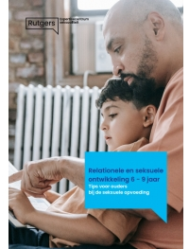

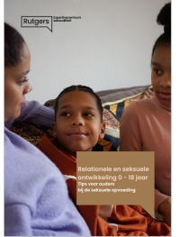
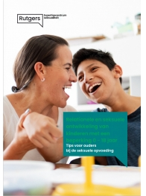
Informatie voor ouders
Seksueleopvoeding.info
Ouderbrochures

